Slide 1

Python Language basic course "핵심만 쏘~옥" 파이썬 입문 1강 강의소개
Copyright 2020. STARTCODING All rights Reserved

Slide 2
목차 1. 프로그래밍이란 무엇인가? 1.1 프로그래밍이란? 1.2 기계어 1.3 고급언어 2. 파이썬이란 무엇인가? 2.1 파이썬의 특징 2.2 파이썬이 활용되는 곳
STARTCODING

Slide 3

Programming?
1. 프로그래밍이란 무엇인가?
STARTCODING

Slide 4



Programming?
1. 프로그래밍이란 무엇인가?
STARTCODING

Slide 5
0 1
1. 프로그래밍이란 무엇인가?
기계어
STARTCODING

Slide 6

1000 1011 0100 0101 1111 1000 1000 0011 1100 0100 0000 1100 0000 0011 0100 0101 1111 1100
1. 프로그래밍이란 무엇인가?
?
STARTCODING

Slide 7
어셈블리어
1. 프로그래밍이란 무엇인가?
고급언어
기계어
http://blog.naver.com/PostView.nhn?blogId=tipsware&logNo=221041215416
STARTCODING

Slide 8


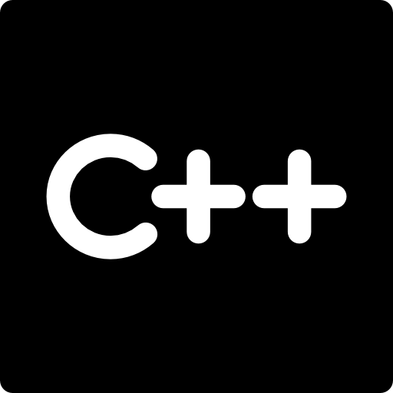

고급언어
1. 프로그래밍이란 무엇인가?
STARTCODING

Slide 9
파이썬?
2. 파이썬이란 무엇인가?
STARTCODING

Slide 10
파이썬 특징
2. 파이썬이란 무엇인가?
1. 초보자가 배우기 쉽다
2. 인기가 많다 (참고할 자료가 많다)
3. 다양한 분야에 활용 될 수 있다
STARTCODING

Slide 11
#include <stdio.h> int main (void){ printf( “hello” ); return 0; }
2. 파이썬이란 무엇인가?
print(“hello”)
STARTCODING

Slide 12
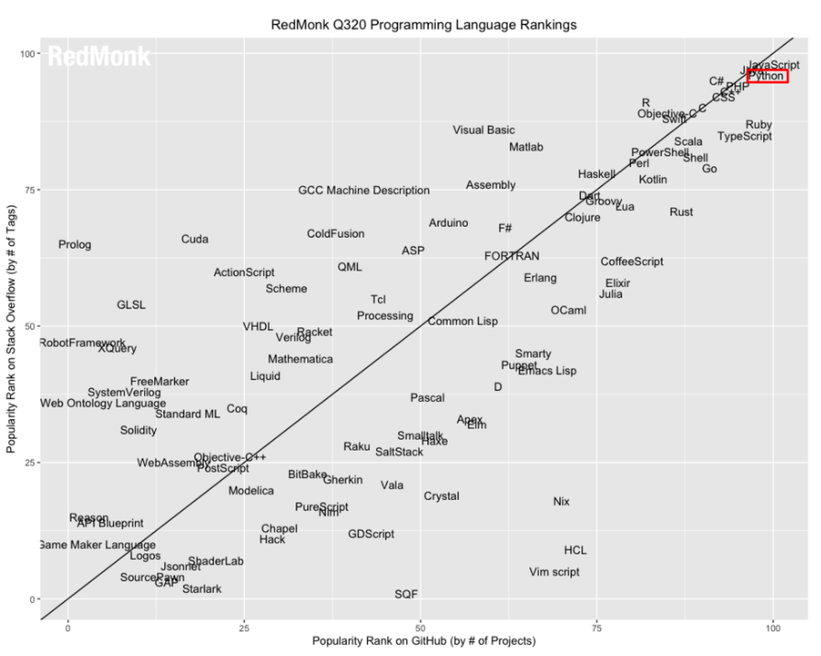
2. 파이썬이란 무엇인가?
2. 파이썬이란 무엇인가?
STARTCODING

Slide 13


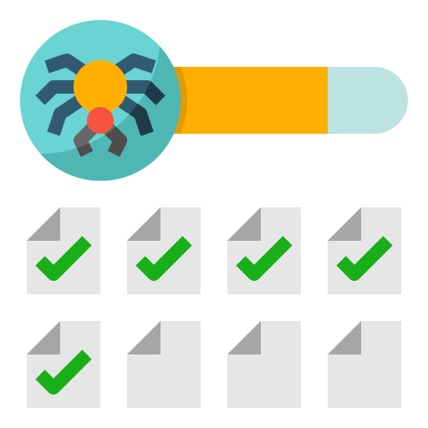

파이썬이 활용되는 곳
2. 파이썬이란 무엇인가?
2. 파이썬이란 무엇인가?
인공지능
데이터분석
서버프로그래밍
크롤링/자동화
STARTCODING
STARTCODING

Slide 14
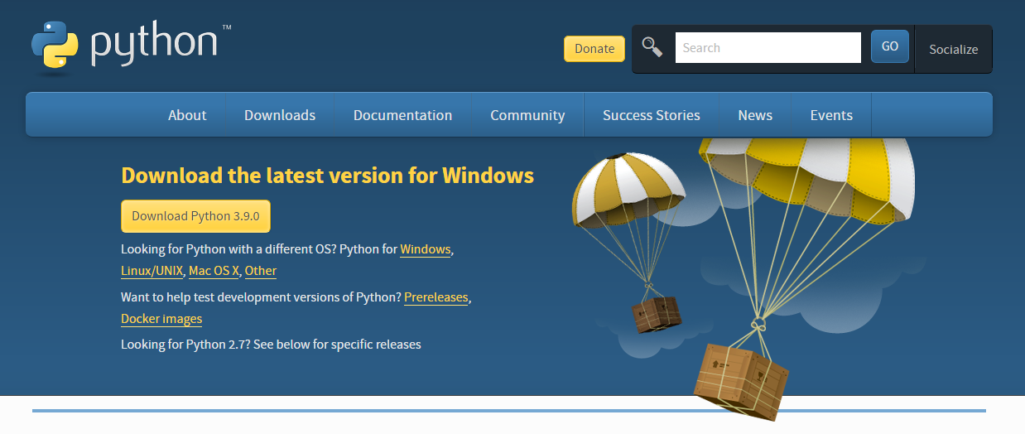
파이썬 설치
3. 프로그램 설치
https://www.python.org/downloads/
Add Python 3.9 to PATH 꼭 체크!!
STARTCODING

Slide 15
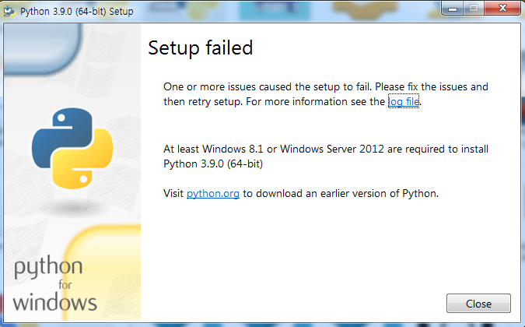
3. 프로그램 설치
운영체제 window 7이하일 경우 아래와 같은 오류 메세지
STARTCODING

Slide 16
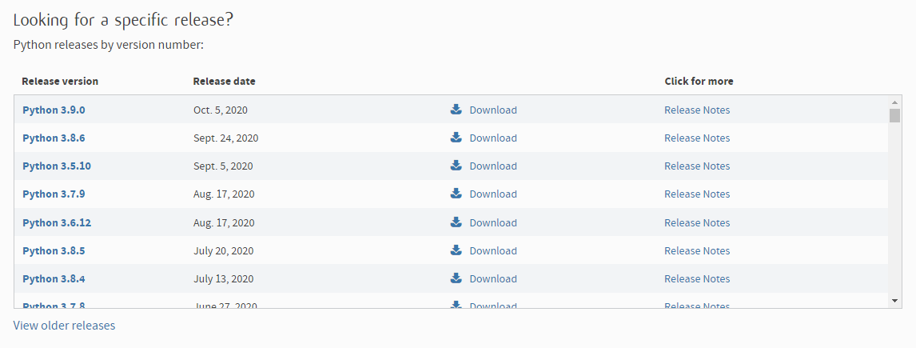
3. 프로그램 설치
운영체제 window7이하 사용자는 3.8.6 버전을 다운
https://www.python.org/downloads/release/python-386/
STARTCODING

Slide 17
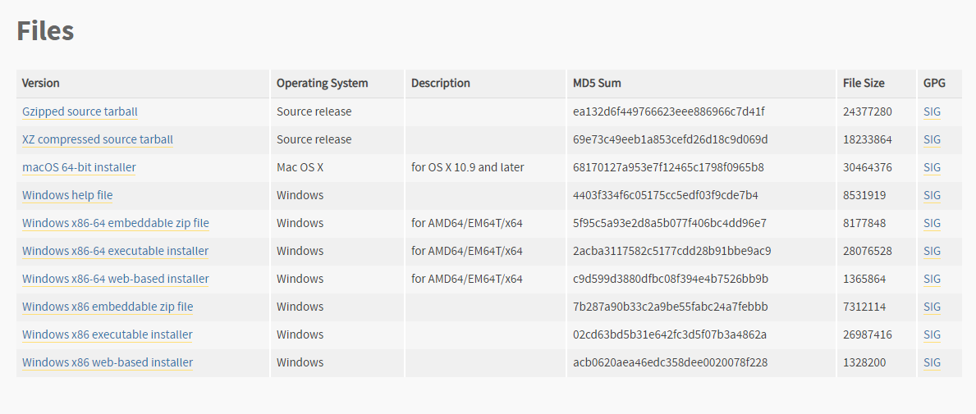
3. 프로그램 설치
운영체제 버전에 맞게 다운을 받아 줍니다.
64비트설치파일
32비트설치파일
STARTCODING

Slide 18
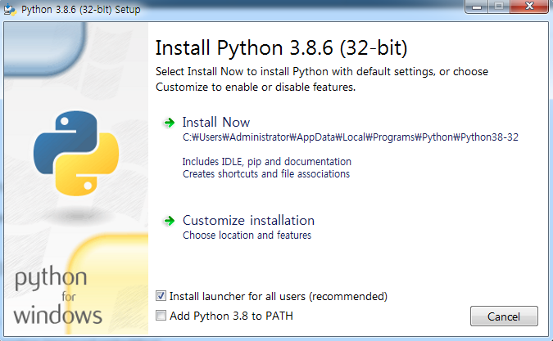
3. 프로그램 설치
다운로드 받은 파일 실행
반드시 체크!
STARTCODING

Slide 19
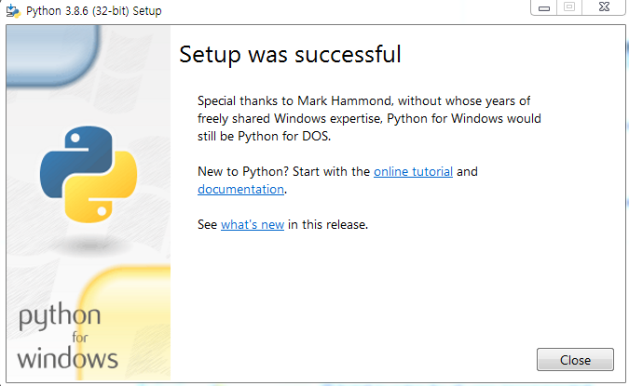
3. 프로그램 설치
설치 완료
STARTCODING

Slide 20
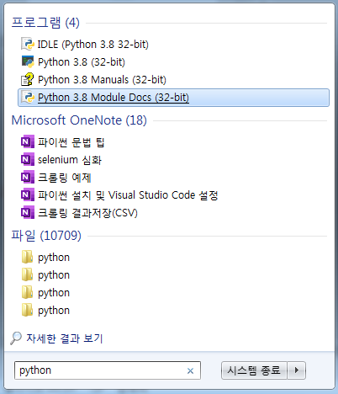
3. 프로그램 설치
Python IDLE 실행 (대화형 셸)
STARTCODING

Slide 21
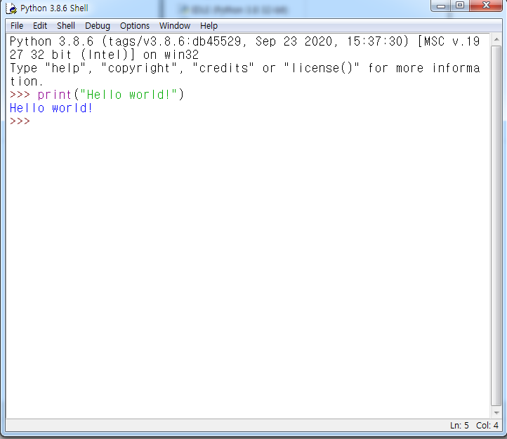
3. 프로그램 설치
print(“Hello world!”) 입력 후 엔터!
>>> 입력을 기다린다는 표시
STARTCODING

Slide 22
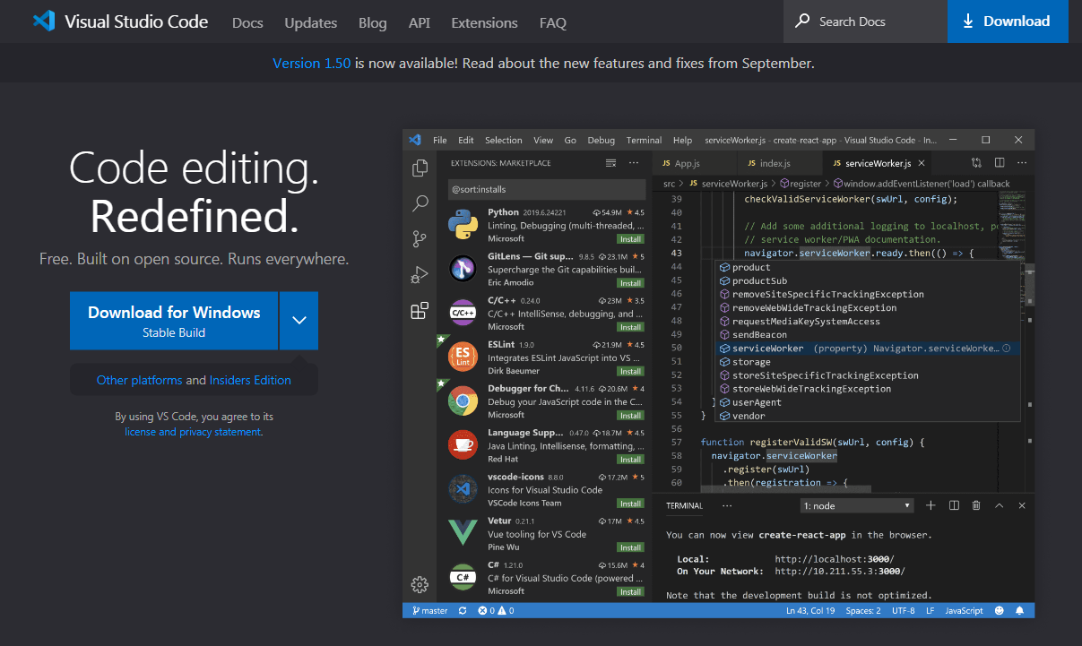
에디터(Visual Studio Code) 설치
3. 프로그램 설치
https://code.visualstudio.com/
STARTCODING

Slide 23
Visual Studio Code 사용법
3. 프로그램 설치
3. 프로그램 설치
https://youtu.be/YWyfAH1RQD8
유튜브 영상 참고
STARTCODING

Slide 24
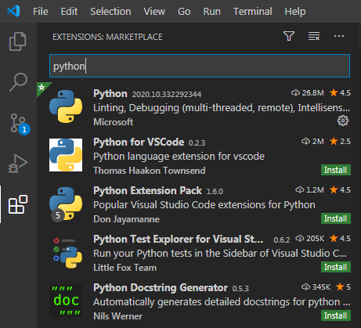
Visual Studio Code 파이썬 연동
3. 프로그램 설치
STARTCODING

Slide 25
감사합니다
design icon from flaticon.com
STARTCODING

